Slide 1
§ 20. Социально-экономическое развитие во второй половине 1940-х — первой половине 1960-х гг.

Slide 2
Контроль знаний

Slide 3
План урока
Преодоление последствий войны
Развитие промышленности
Развитие сельского хозяйства
Жизнь города и деревни

Slide 4
1. Преодоление последствий войны

Slide 5
Последствия войны
Потеряна половина национального богатства
Были частично или полностью разрушено более 200 городов и более 9000 деревней
Уничтожена промышленность и железная дорога
Был убит каждый 3-й житель БССР

Slide 6
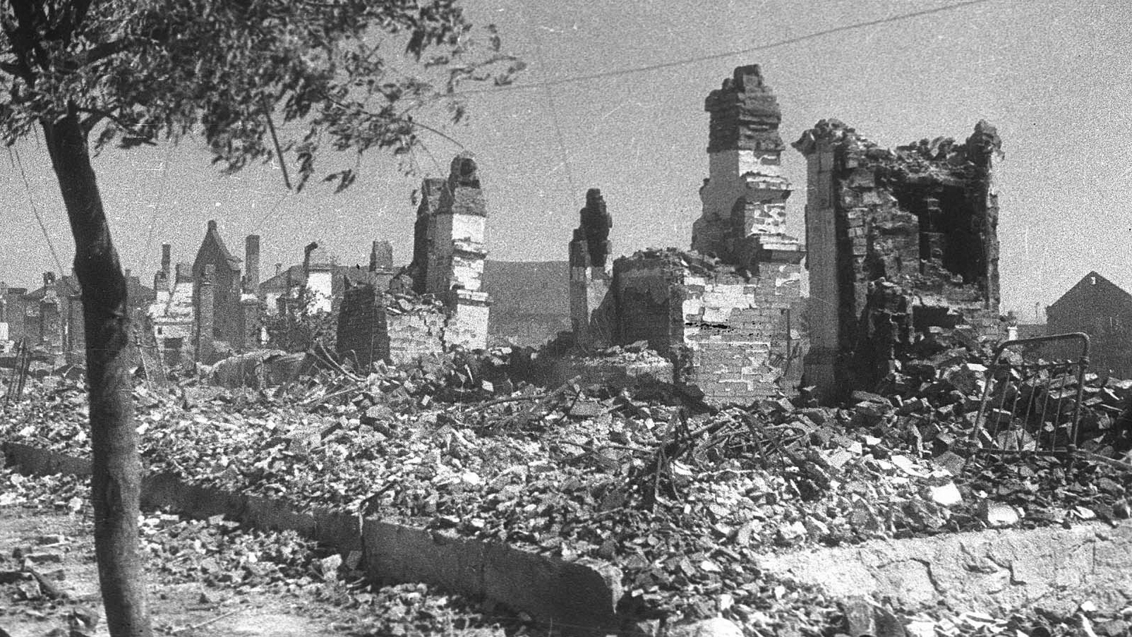

Slide 7
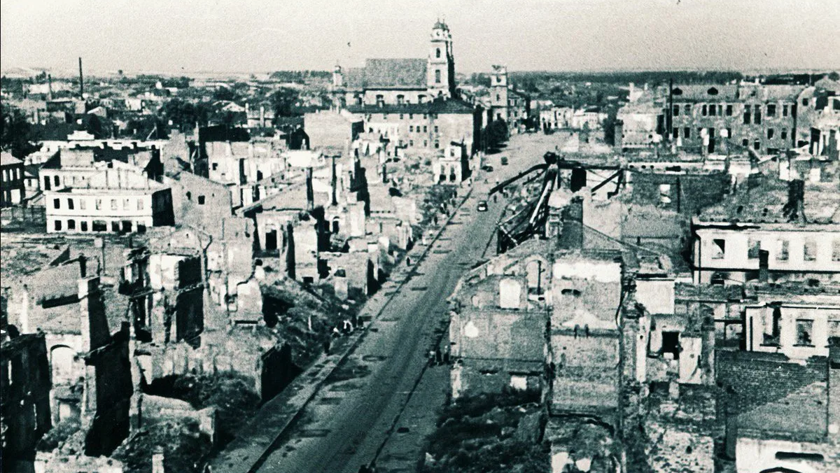

Slide 8
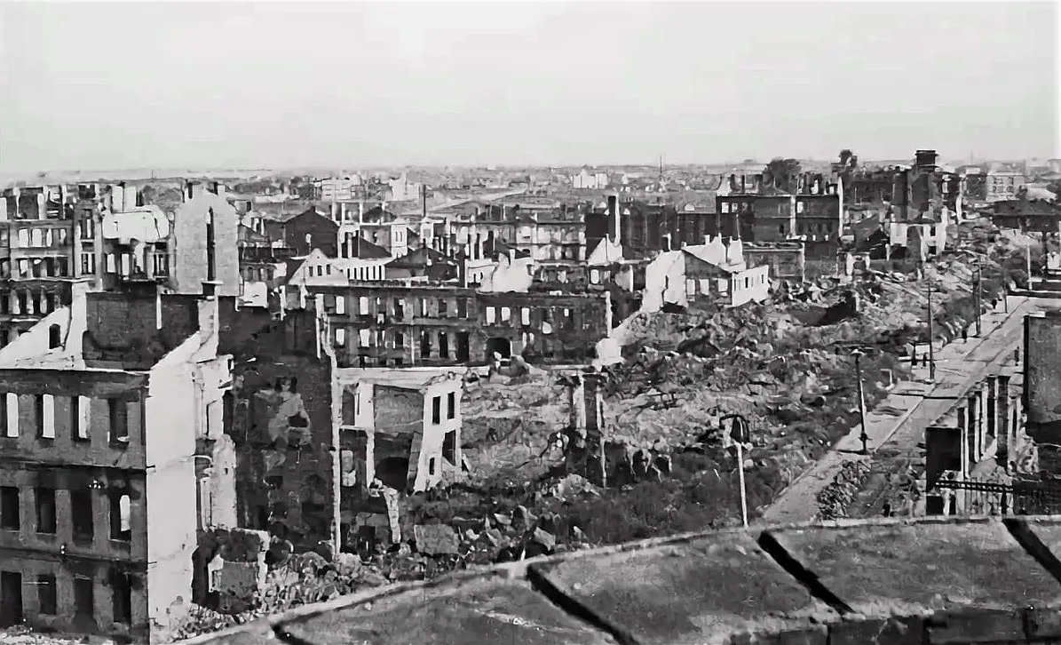

Slide 9
Мероприятия по восстановлению страны
Принятие пятилетнего плана по восстановлению страны
Выделение значительных финансовых средств на восстановление страны и экономики
Курс на опережающий рост промышленности
Помощь со стороны других советских республик

Slide 10
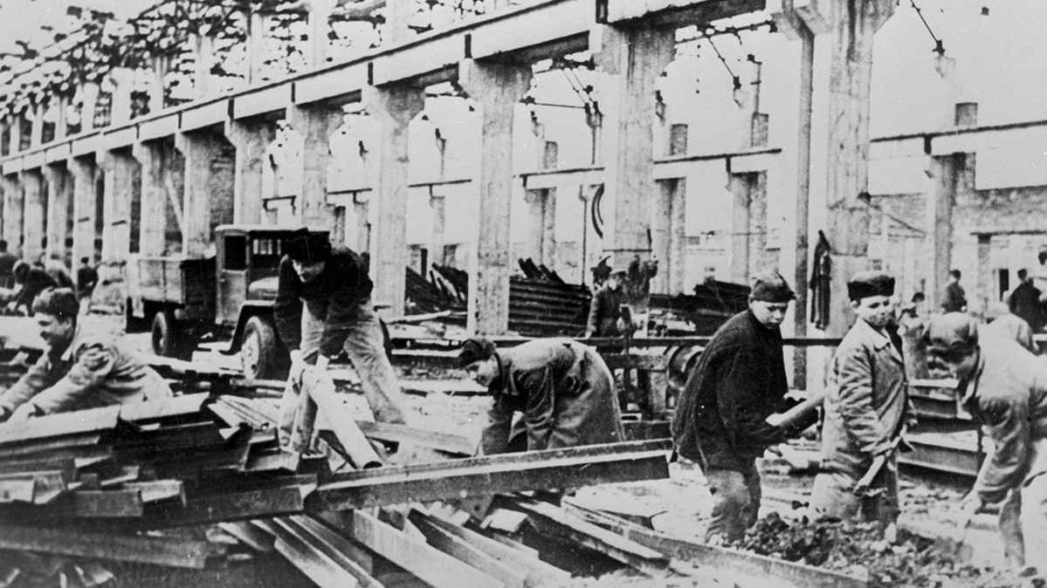

Slide 11
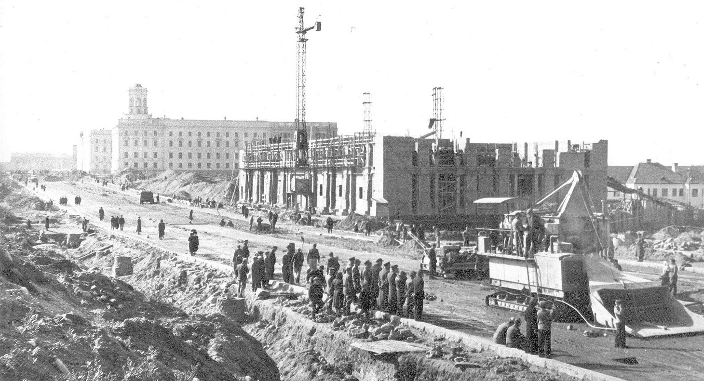

Slide 12
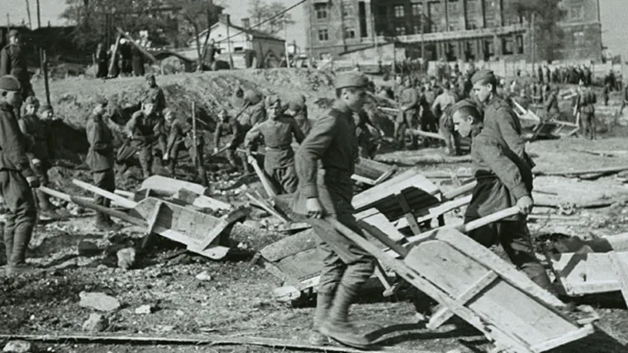

Slide 13
Итоги мероприятий по восстановлению
К 1950 г. промышленность страны вышла на довоенный уровень
Восстановление городов
Массовое строительство заводов и фабрик
Возвращение к мирной жизни

Slide 14
2. Развитие промышленности

Slide 15
Основные положения
Экономика работал на выполнение плана по превосходству капиталистических стран в уровне производства
Основной упор делался на тяжелую промышленность (машиностроение, металлургия, химическая промышленность)
Массовое строительство новых заводов и фабрик
Выстраивание логических торгово-экономических цепочек по всему СССР

Slide 16
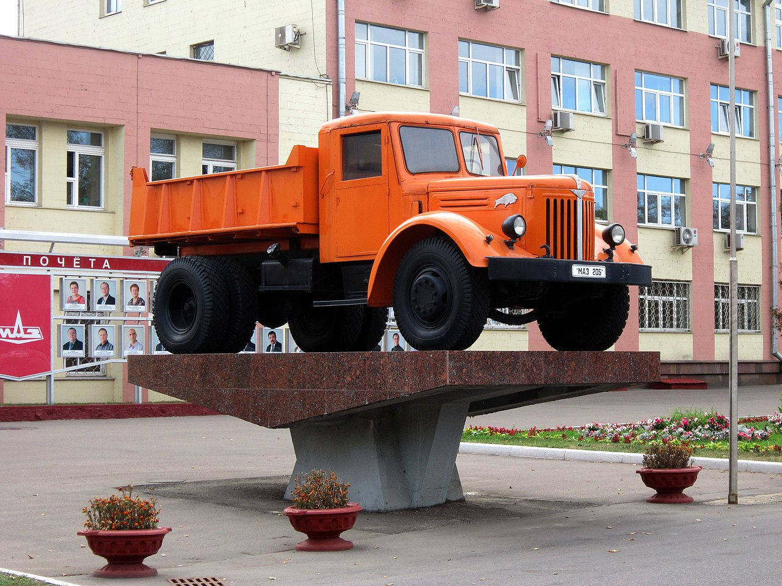
Минский автомобильный завод - запущен в 1944 г.

Slide 17
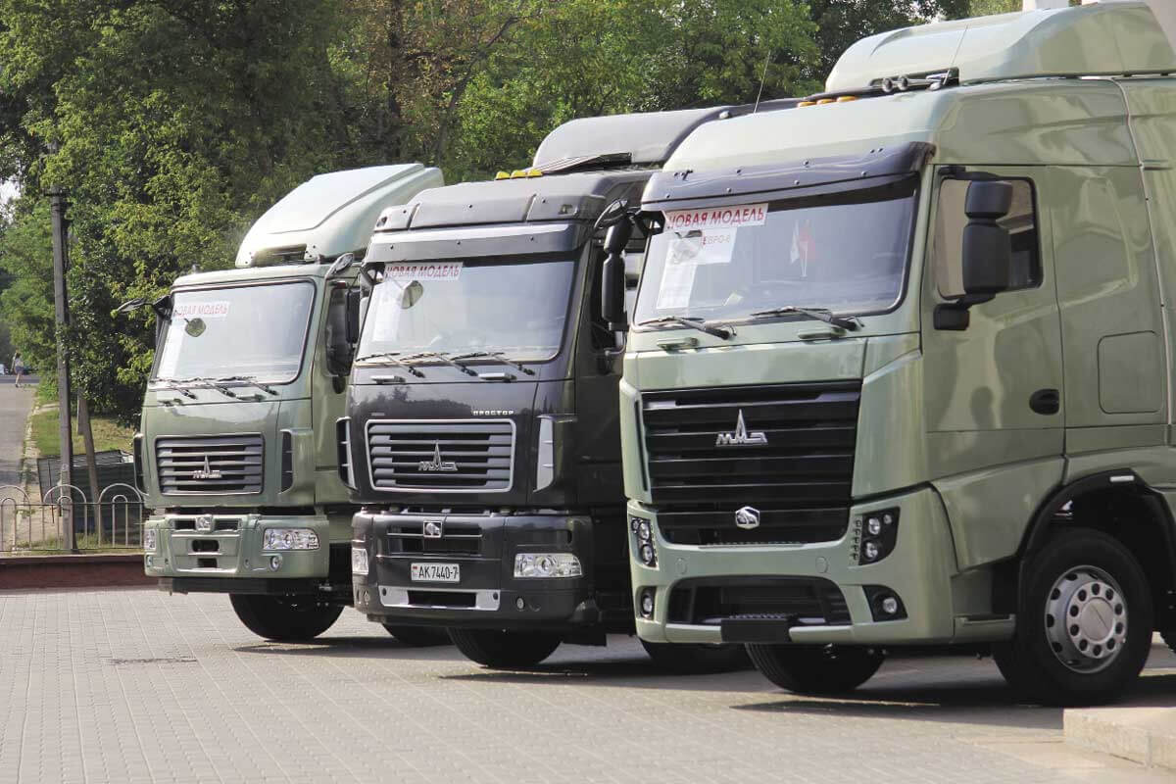
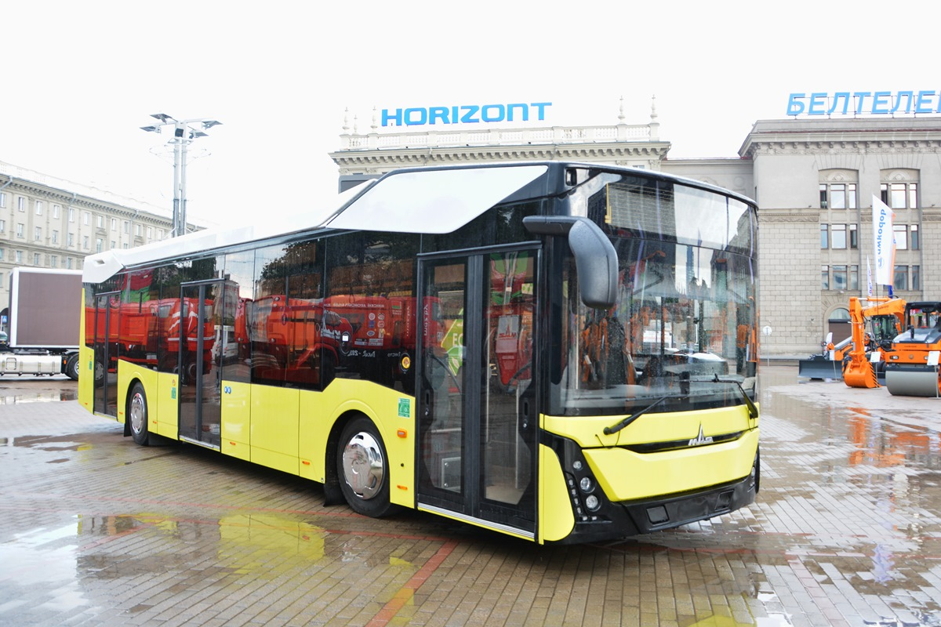
МАЗ - настоящее

Slide 18
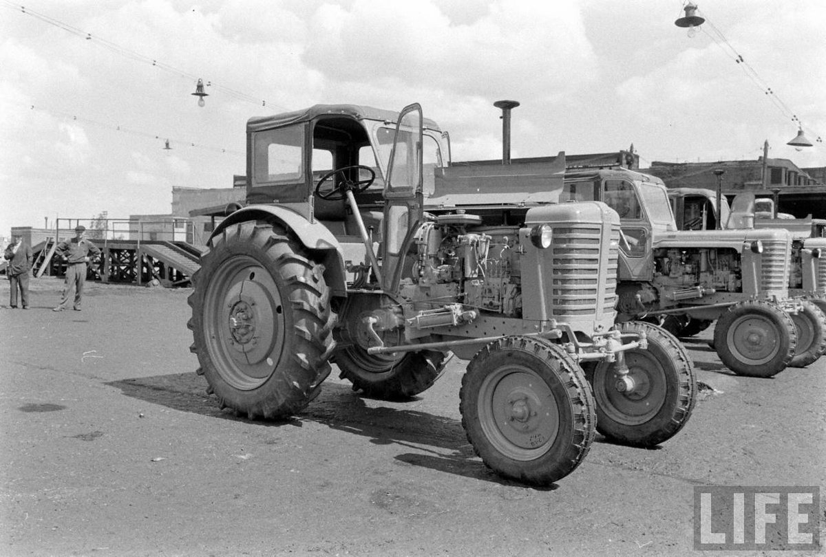
Минский тракторный завод - основан в 1946 г.

Slide 19
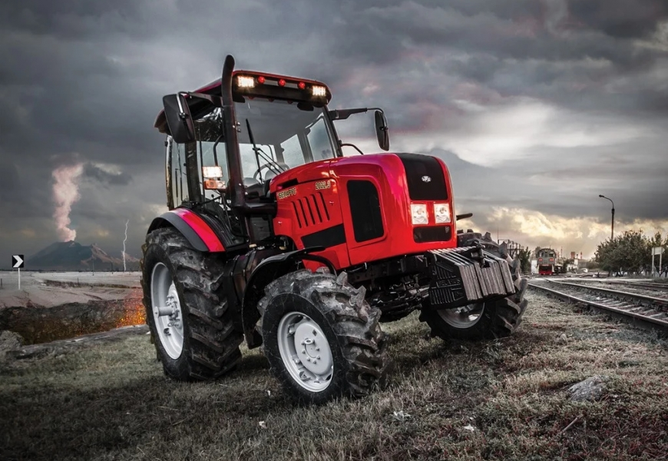
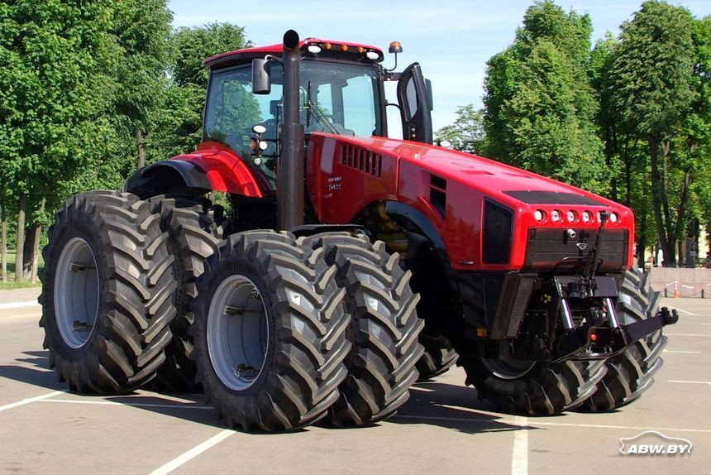
МТЗ - настоящее

Slide 20
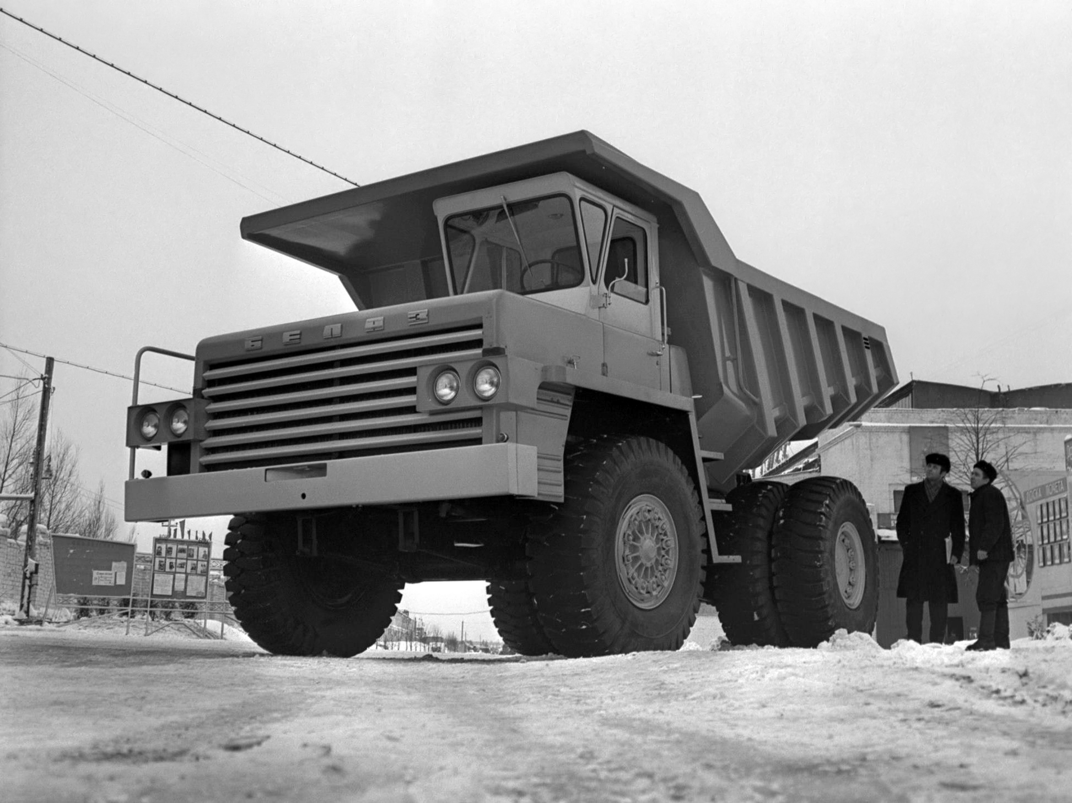
БЕЛАЗ - основан в 1948 г. (самосвалы с 1958 г.)

Slide 21
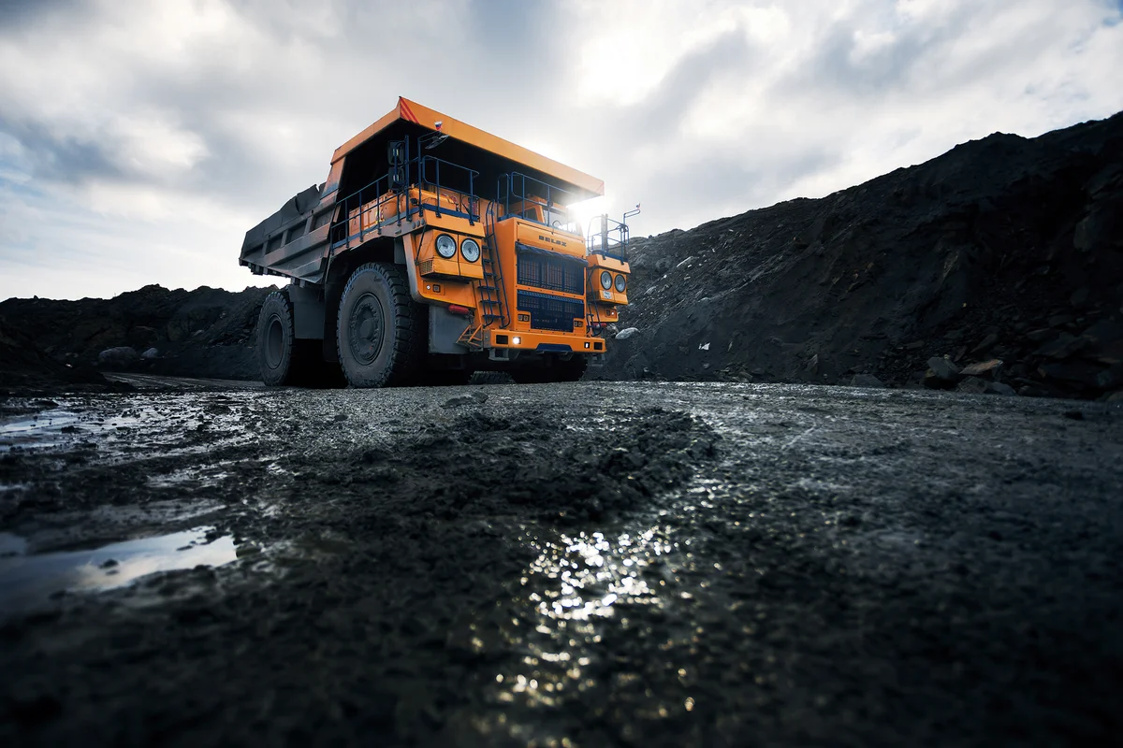
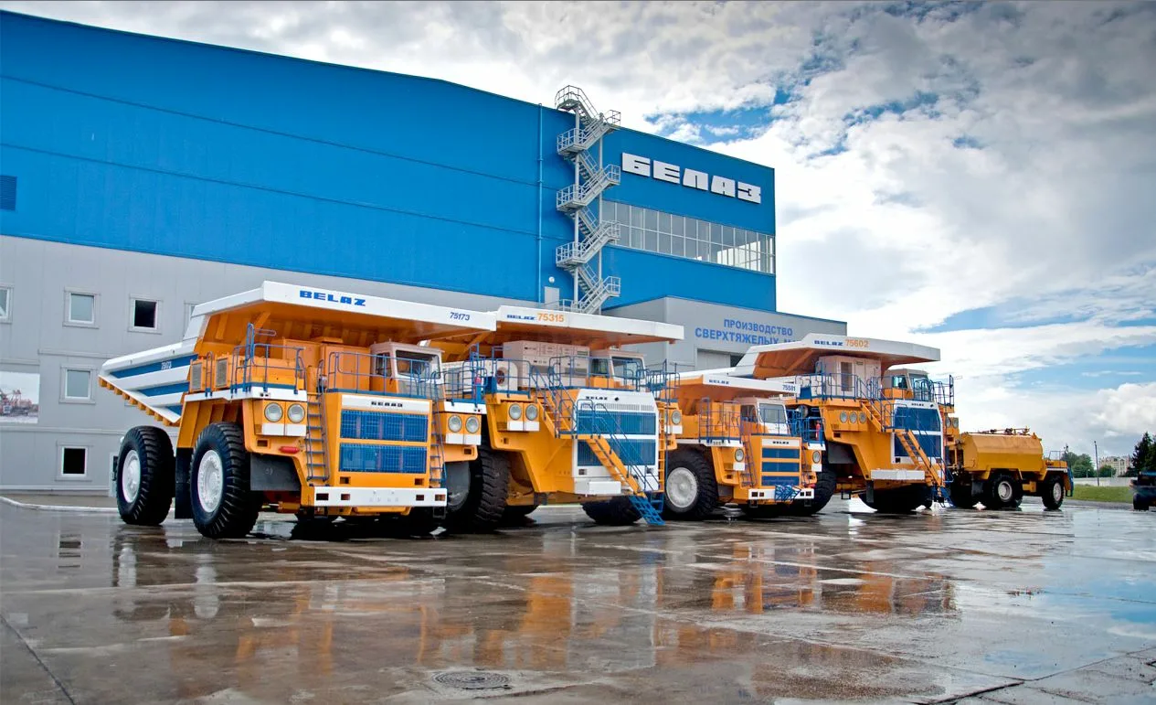
БЕЛАЗ - настоящее

Slide 22
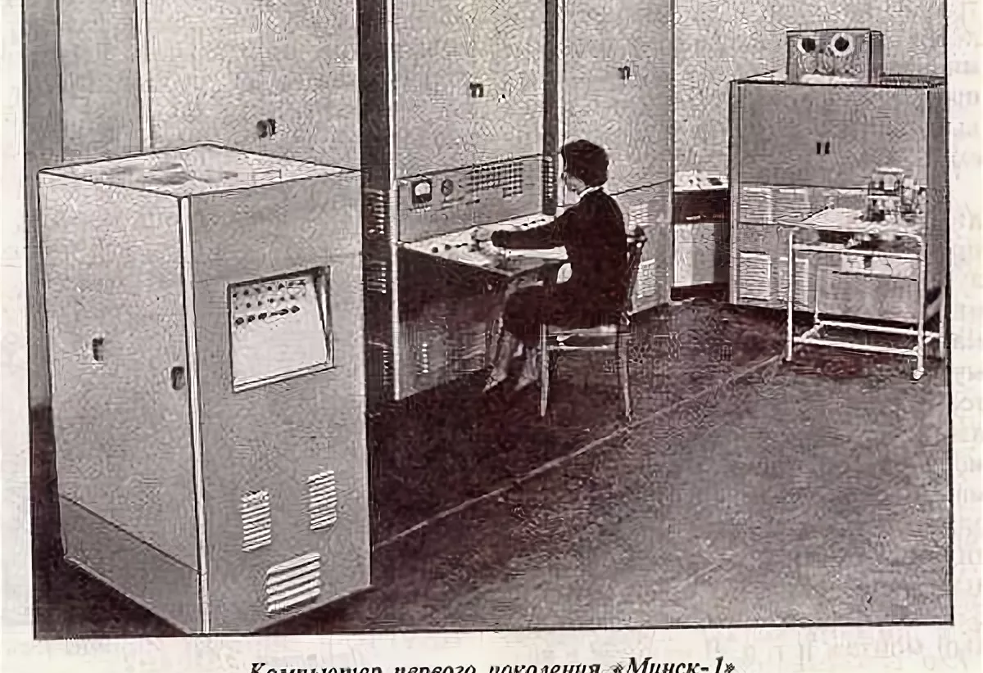
1960 г. - первый белорусский компютер

Slide 23
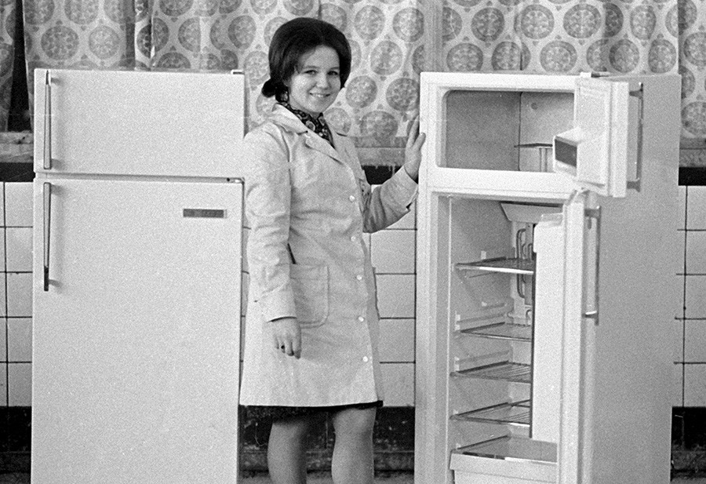
1962 г. - начало выпуска холодильников в Минске

Slide 24
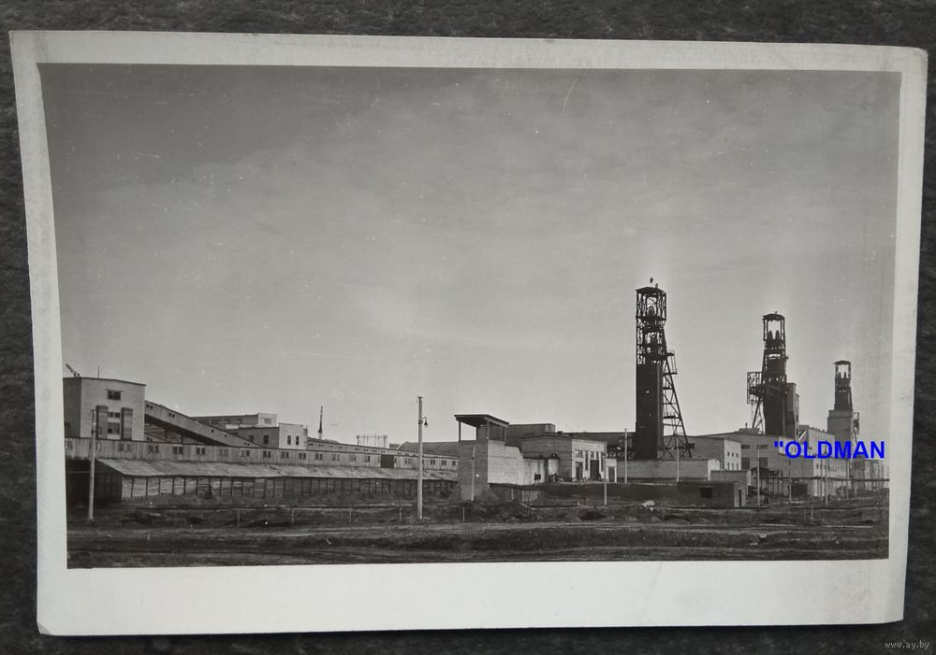
1960-е - начало добычи соли в Солигорске

Slide 25
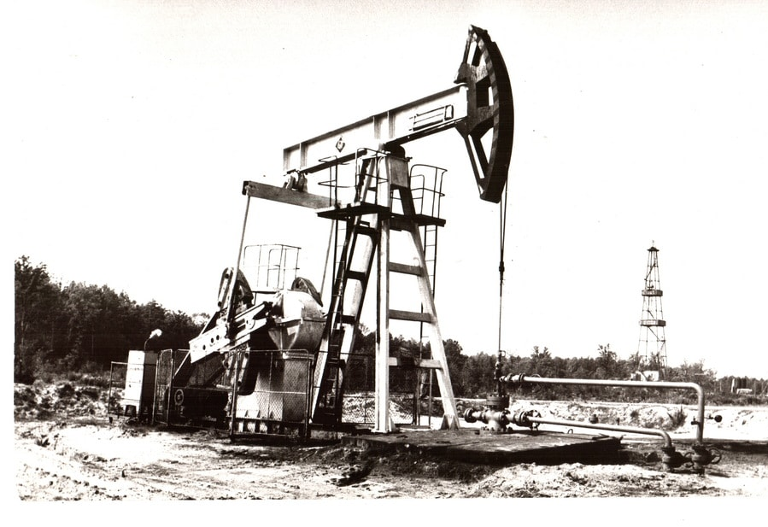
1960-е - начала добычи нефти под Речицей

Slide 26
И многое другое...
Гомельский химический завод
Новополоцкий нефтеперерабатывающий завод
Светлогорский завод искусственных волокон
Гродненский химический завод

Slide 27
3. Развитие сельского хозяйства

Slide 28
Основные положения
После войны отсутствовала сельскохозяйственная техника, нахватало скота, у крестьян отсутствовали экономические стимулы
После войны были приняты планы по восстановлению сельского хозяйства, направлялись дополнительные ресурсы и средства на восстановление
В западных районах БССР проводилась коллективизация
К середине 50-х гг. сельское хозяйство полностью восстановилось

Slide 29
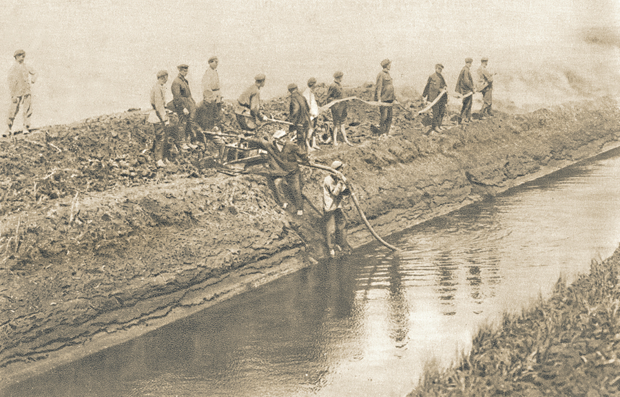
Конец 50-х гг. - начало мелеорации

Slide 30
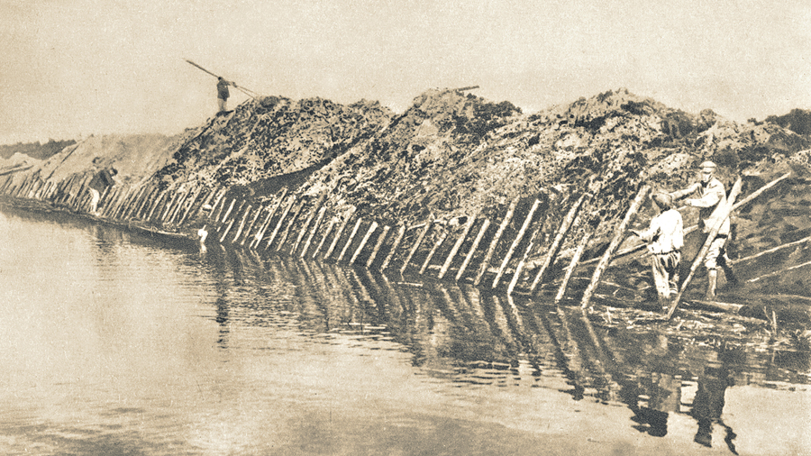

Slide 31


Slide 32

4. Жизнь города и деревни

Slide 33
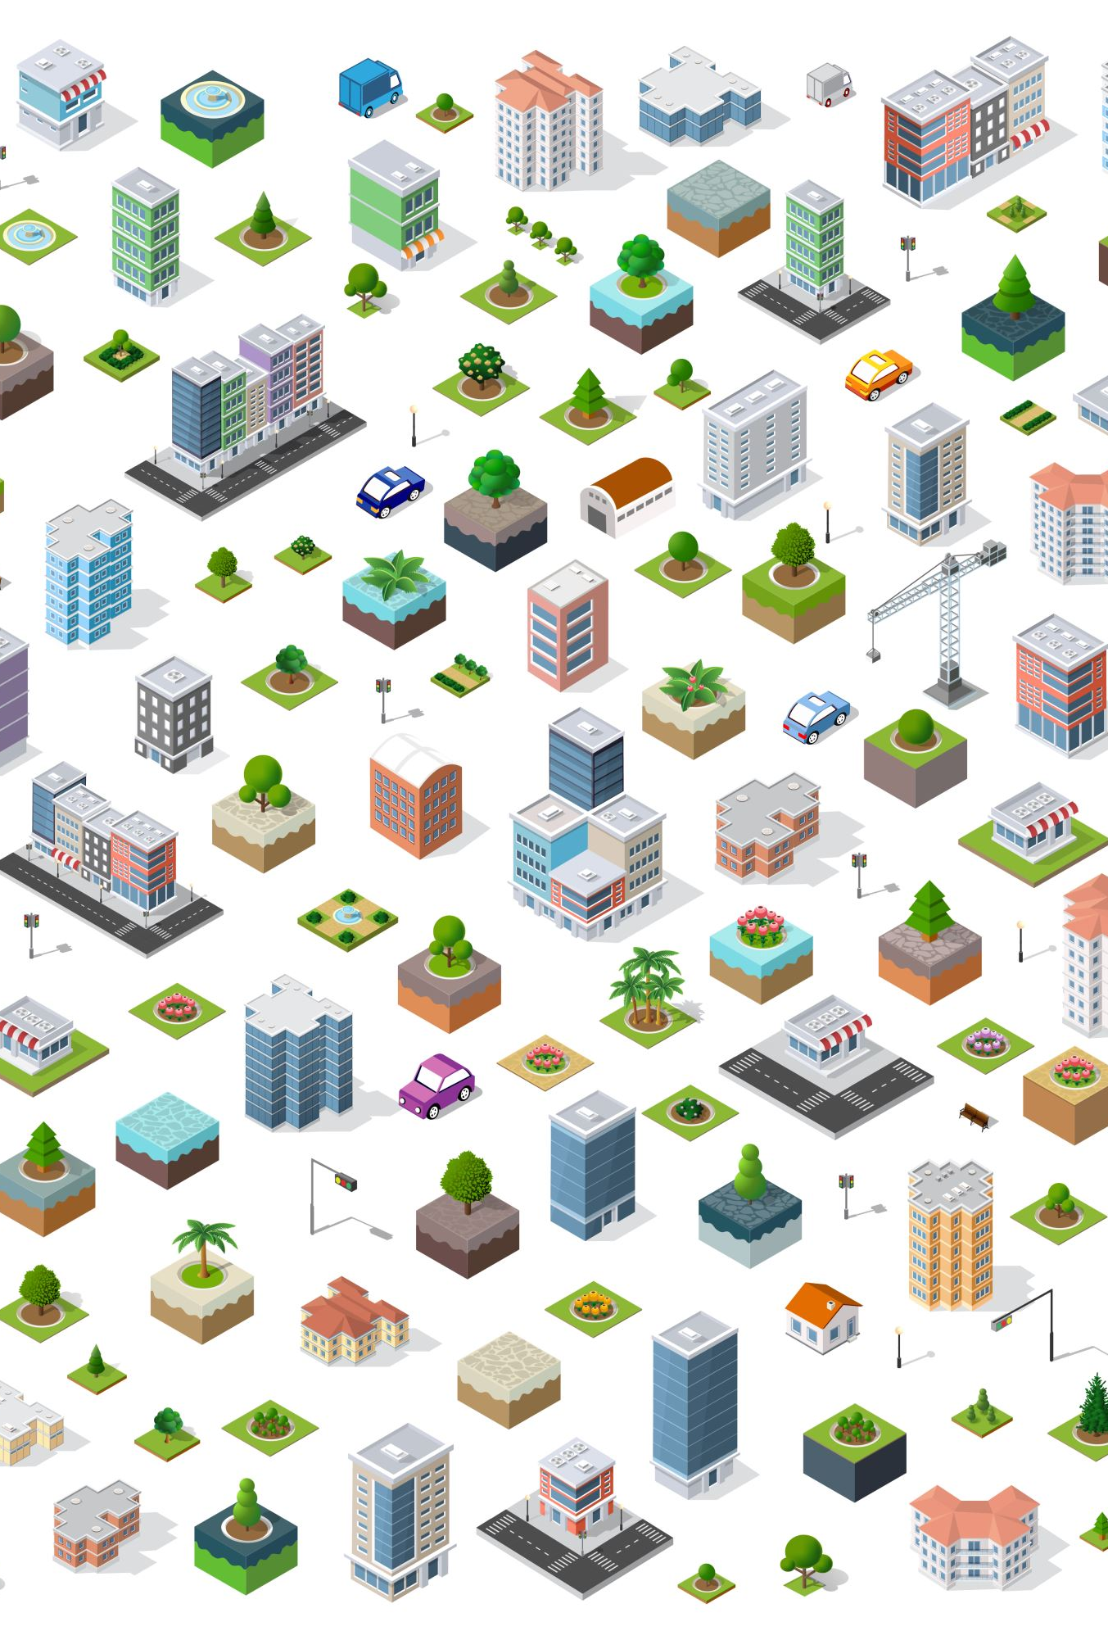
Особенности жизни города
Массовое строительства жилья для нуждающихся (хрущевок)
Появление новых городов (Новополоцк, Светлогорск, Солигорск)
Активный рост городского населения (урбанизация)
Развитие здравоохранения и образования
Улучшение жизни горожан

Slide 34
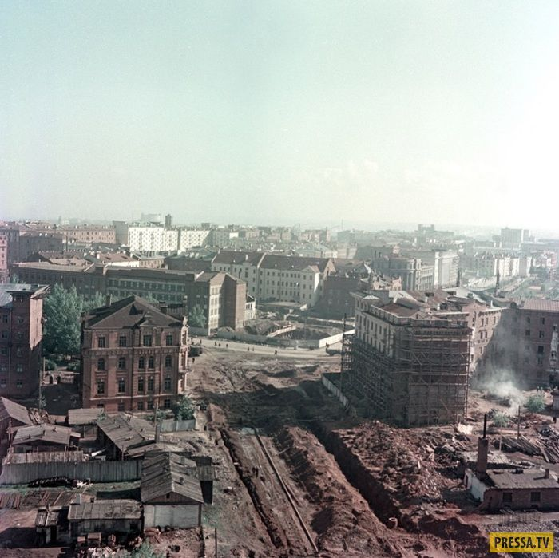
Минск 1950-е гг.

Slide 35
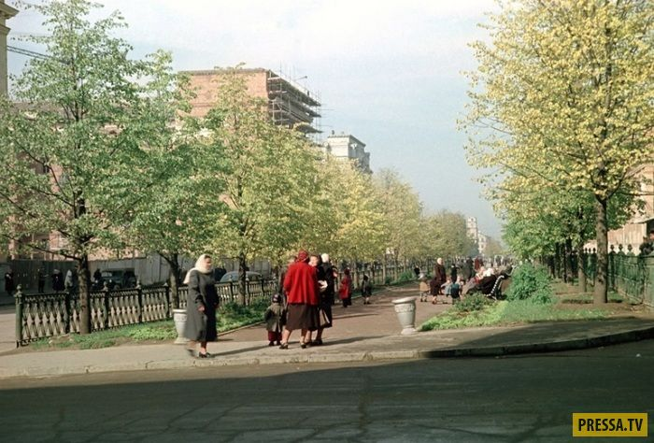

Slide 36
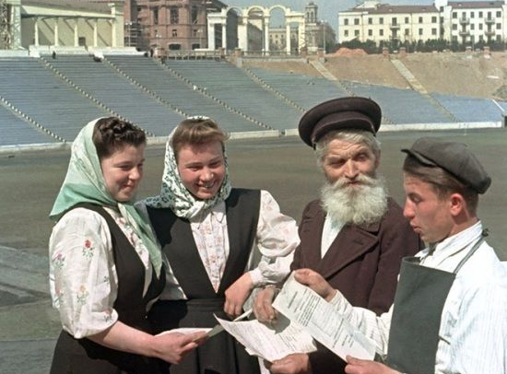

Slide 37
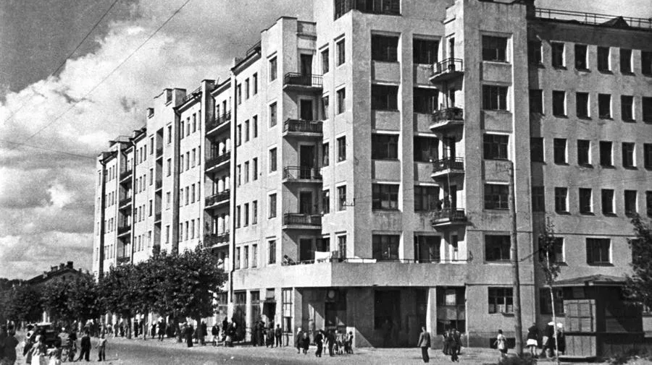

Slide 38
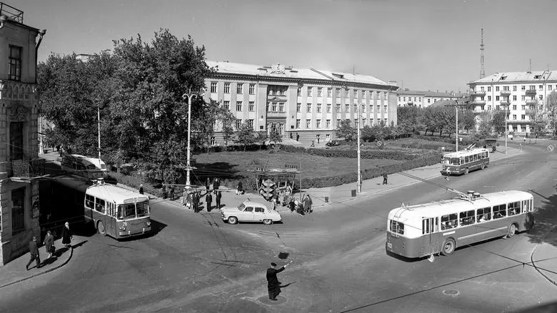

Slide 39
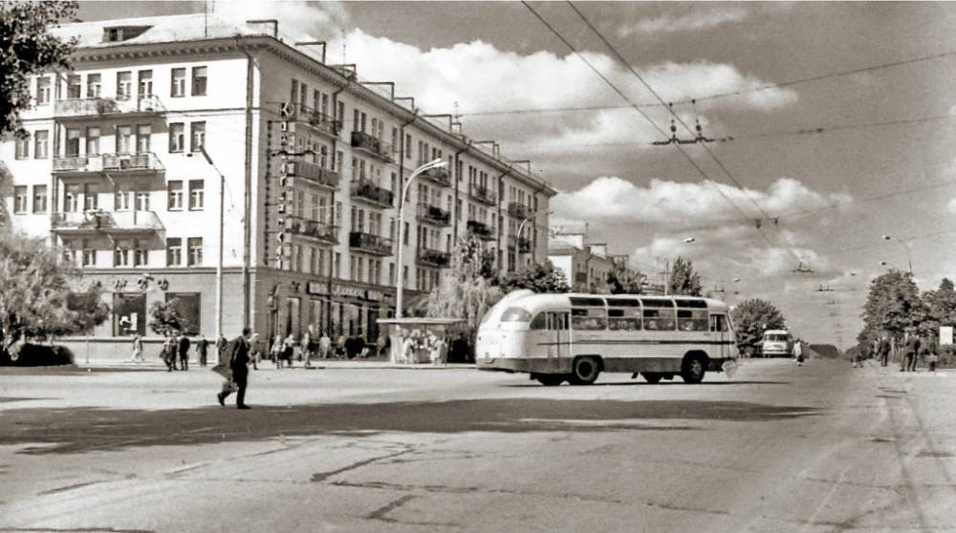

Slide 40
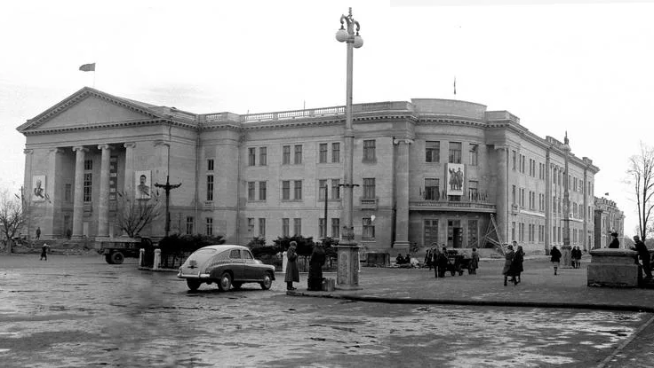

Slide 41
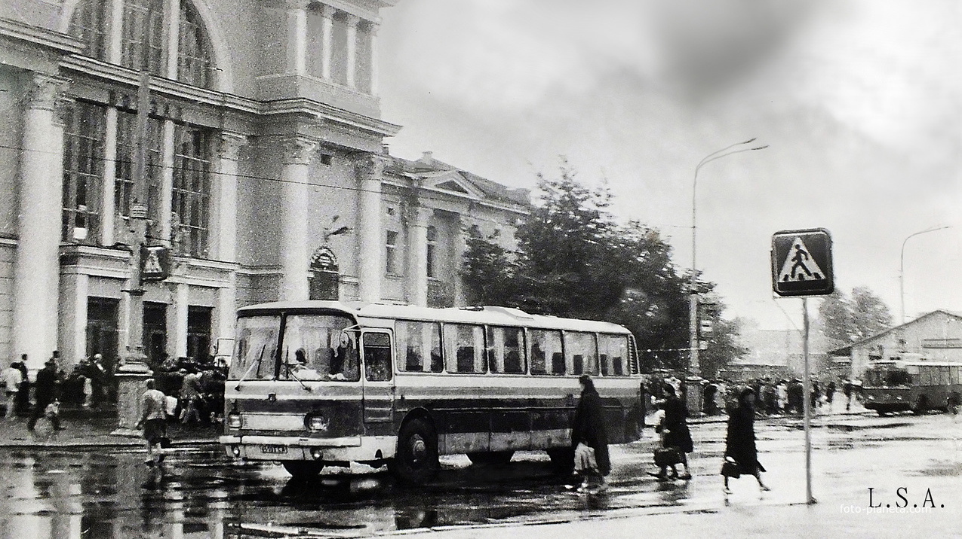

Slide 42
Контроль знаний

Slide 43
Домашнее задание

Slide 44

Тест, д/з, отметки и материалы

